Slide 1

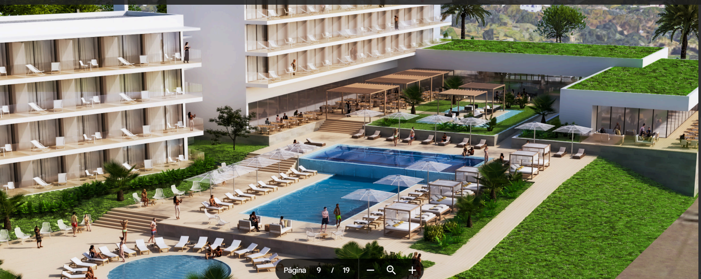
Aparthotel Alvor
Benvindo Tambuila

Slide 2
Conteúdo
01
02
03
04
Visão geral
Benefícios do investimento
Porquê Alvor?
Próximos passos

Slide 3
Visão geral
PARTE 01

Slide 4
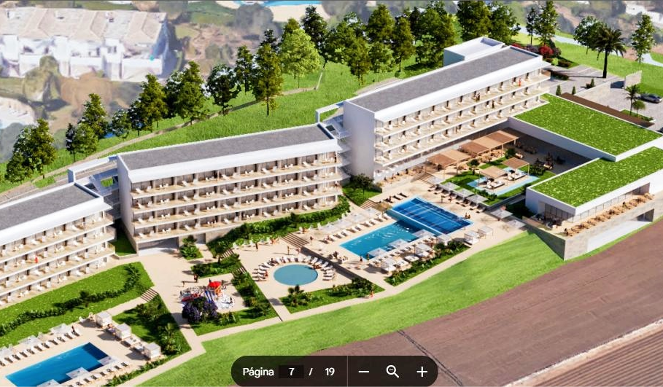
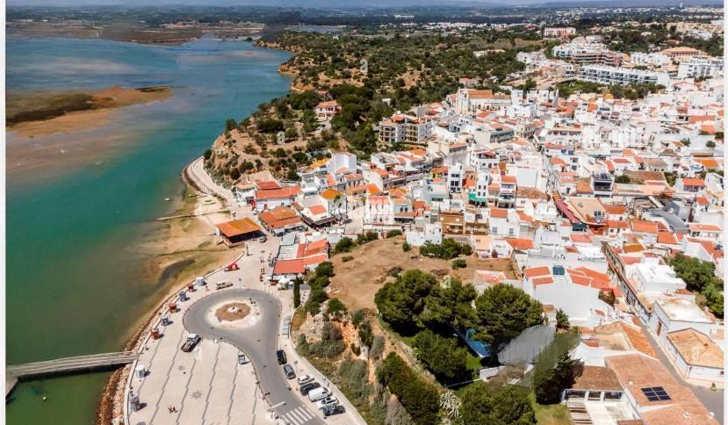
Oportunidade de investimento exclusiva
Mistura
Localização
Aprovação
Conforto e rentabilidade
Centro vibrante de Alvor
Desenvolvimento aprovado pelo PIP

Slide 5
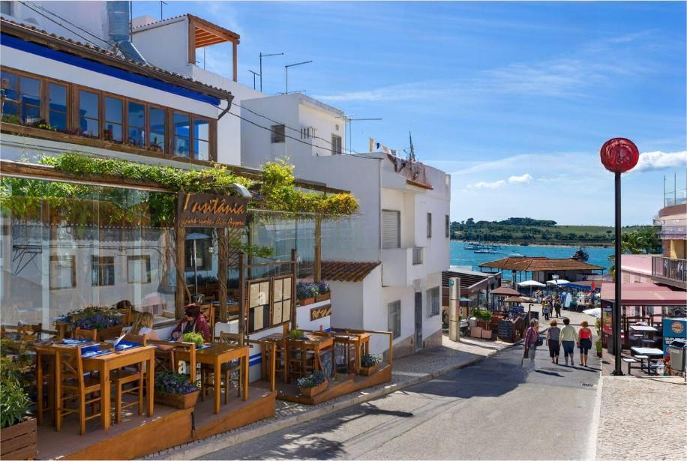
Detalhes do projeto
Localização
Aprovação
Conceito
Cidade costeira estratégica
Todas as permissões em vigor
Apartamentos residenciais com comodidades de hotel

Slide 6
Benefícios do investimento
PARTE 02

Slide 7

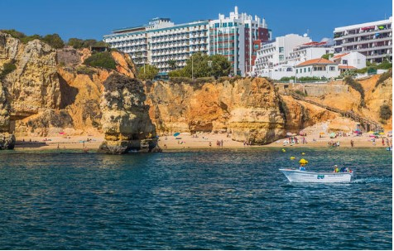
Apelo ao mercado
01
02
03
Turismo
Procura
Ocupação
Lazer e negócios em expansão
Alojamentos versáteis de luxo
Forte durante todo o ano

Slide 8

Fluxos de receitas
01
Alugueres
02
Flexibilidade
03
ROI
Curto prazo, alargado, longo prazo
Modelos operacionais personalizáveis
Potencial de retorno significativo

Slide 9
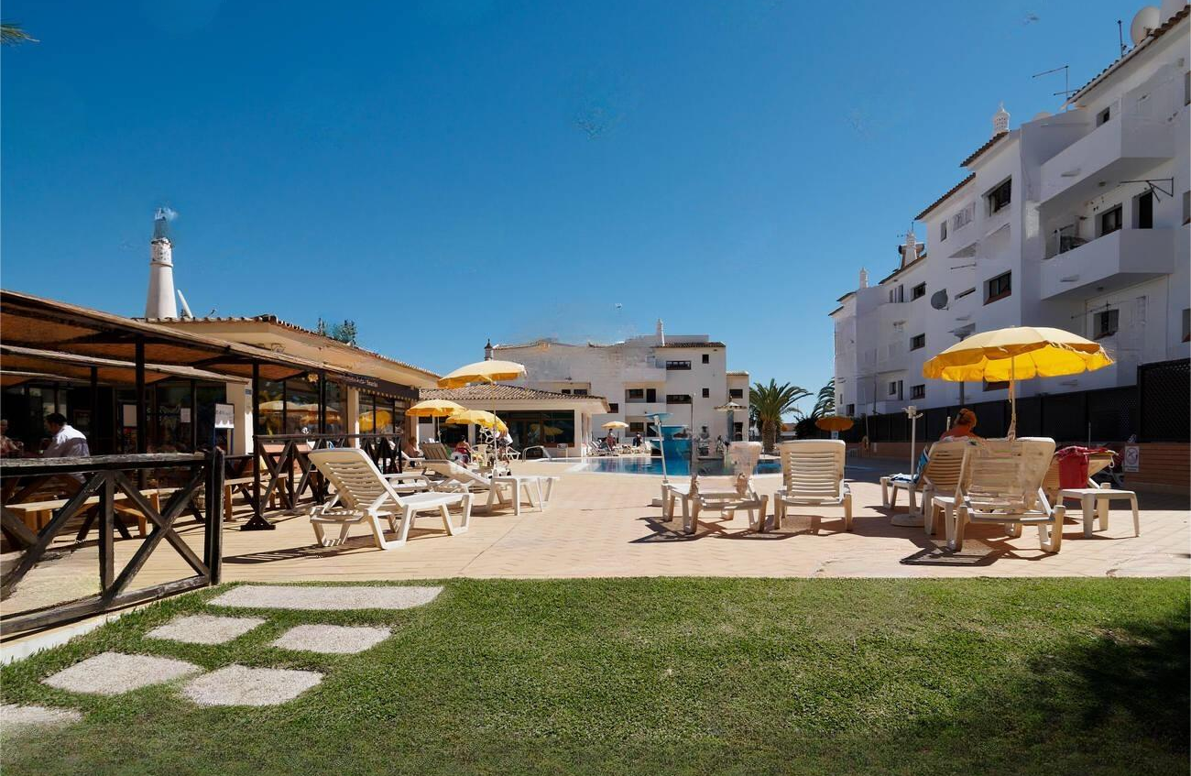
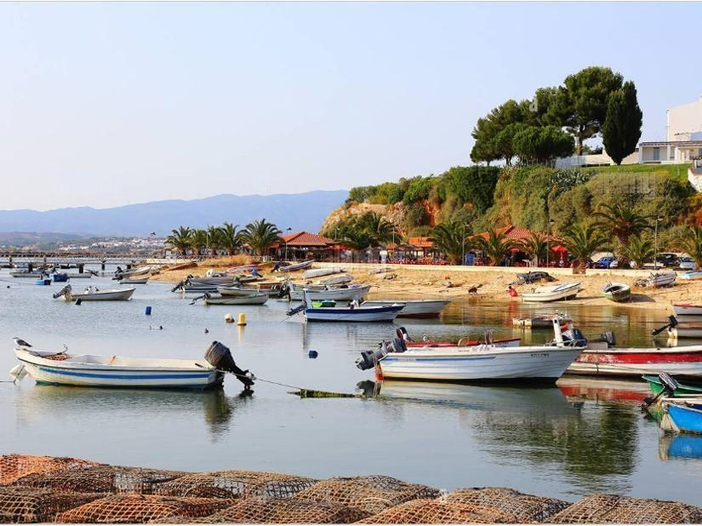
Preparado para o futuro
01
02
03
Adaptabilidade
Investidores
Crescimento
Tendências de mercado em evolução
Oportunidades locais e internacionais
Sustentável e escalável

Slide 10
Porquê Alvor?
PARTE 03

Slide 11
Apelo ao destino
Turismo
  Atração de classe mundial
Governo
  Políticas de desenvolvimento favoráveis
Estilo de vida
  Beleza natural e comodidades modernas

Slide 12
Próximos passos
PARTE 04

Slide 13
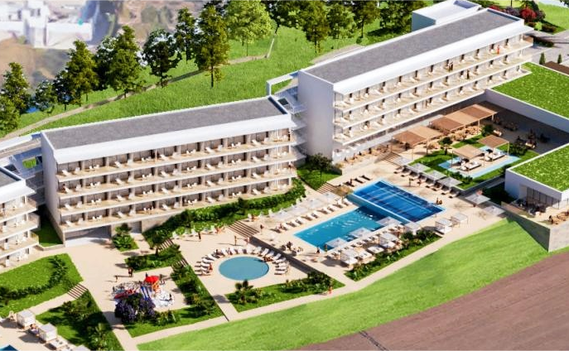
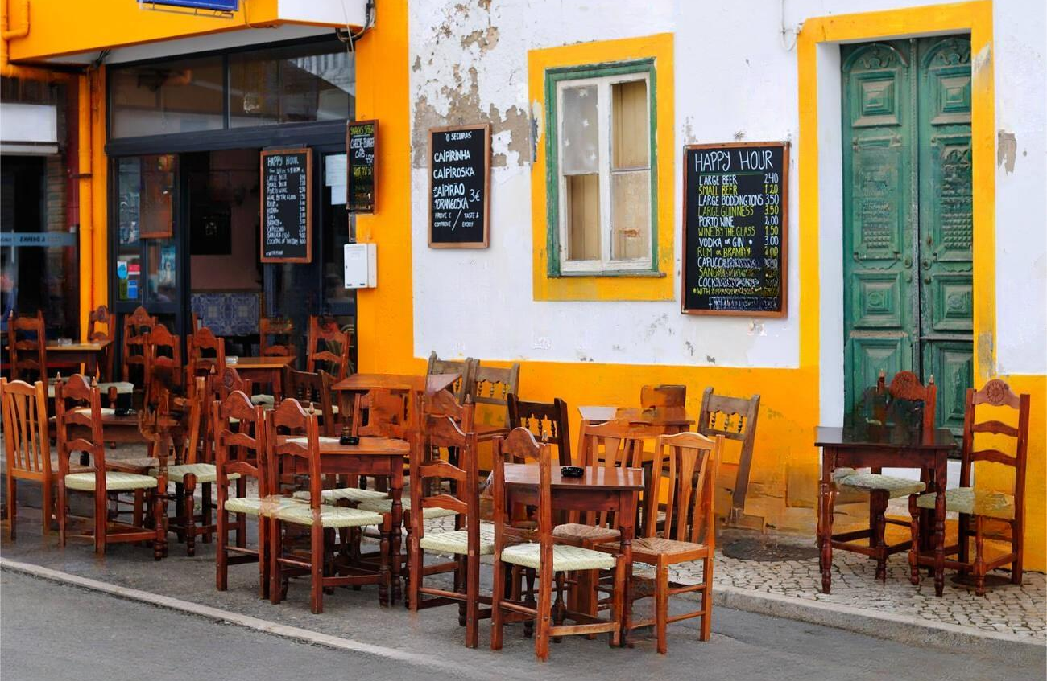

Proteja o seu investimento
01
02
03
Detalhes
Personalização
Consulta
Arquitetónico e financeiro
Adaptado aos seus objectivos
Orientação da equipa de peritos

Slide 14


Obrigado
Continental Capital Connect

